Slide 1
职教高考新实践基础篇·
数学
主 编 沈栩竹 唐 平

Slide 2
01
考纲要求
目 录
02
知识梳理
03
典型例题
04
真题感知
05
金榜通关

Slide 3
03
函数

Slide 5
3.1
函数的概念及表示方法

Slide 6
一、函数的概念
1.函数的定义

Slide 7
2. 函数的两个要素
3. 函数的表示法

Slide 8
二、函数定义域的求法
1.函数定义域的定义

Slide 9
2.求定义域的方法

Slide 10
三、分段函数
1.分段函数的定义
2. 分段函数的定义域
3. 分段函数的函数值

Slide 11
考点一 函数的概念
D

Slide 12
考点二 求函数的定义域

Slide 15
考点三 求函数的解析式

Slide 18
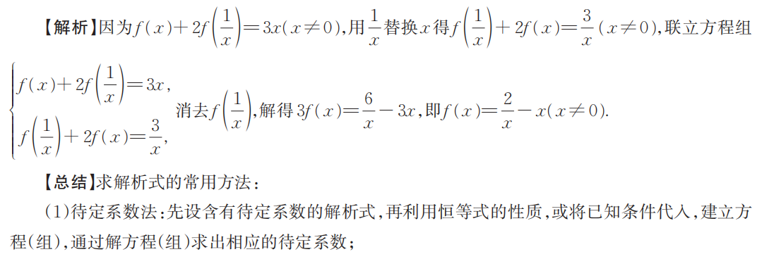

Slide 21
考点四 求函数的值域
C

Slide 22
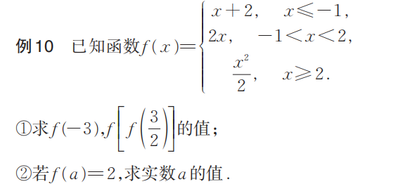
考点五 分段函数

Slide 23
考点五 分段函数

Slide 25
一、选择题
D

Slide 26
D

Slide 27
C

Slide 28
C

Slide 29
C

Slide 30
D

Slide 31
A

Slide 32
B

Slide 33
二、填空题

Slide 34
12

Slide 35
-3

Slide 38
三、解答题

Slide 40
感谢收看

